Slide 1
Neural Network Basic
20기 정규세션
ToBig’s 19기 강의자 하주찬

Slide 2
Contents
Feed forward & Backpropagation

Slide 3

01 |

Slide 4
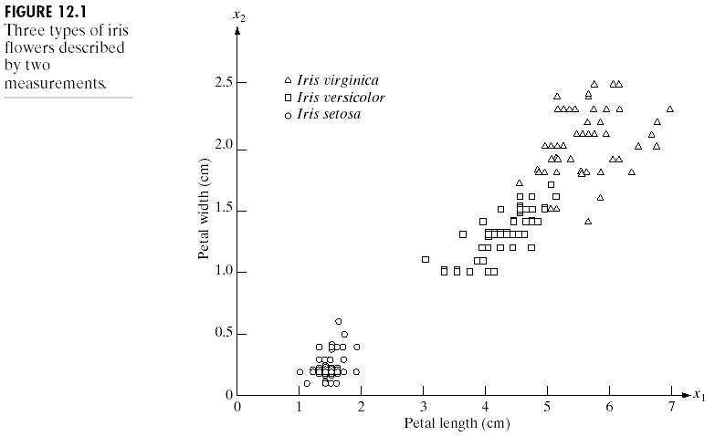


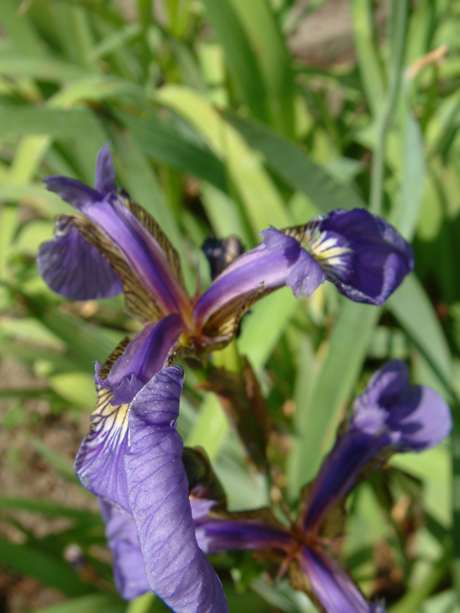
20기 정규세션
Neural Network Basic
Why we need Perceptron?

Slide 5
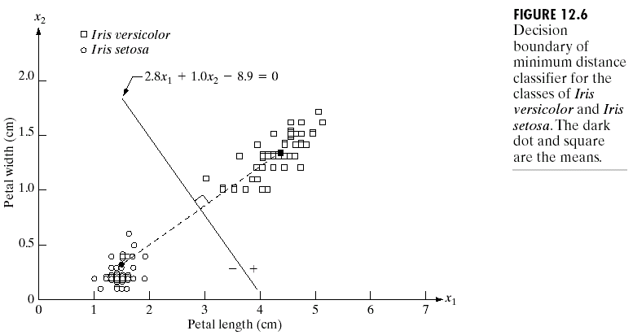
20기 정규세션
Neural Network Basic
Why we need Perceptron?

Slide 6
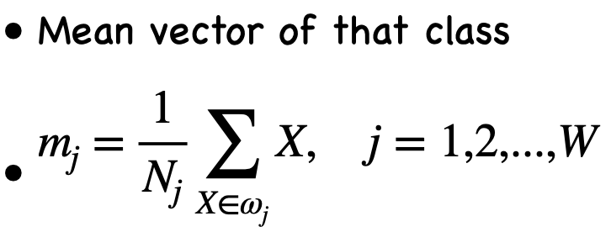
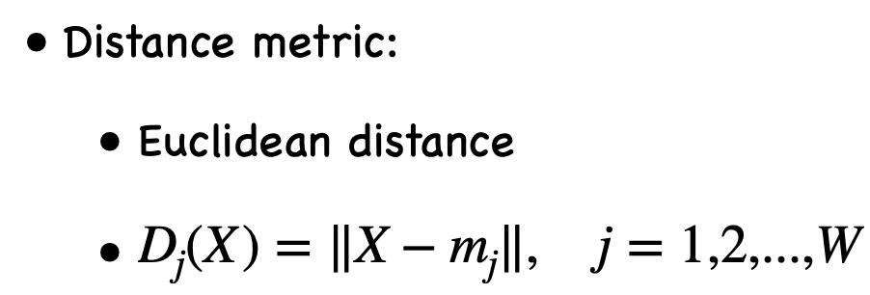
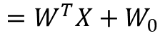
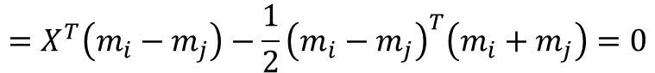
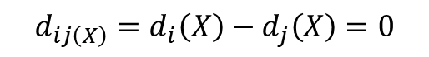
20기 정규세션
Neural Network Basic
Minimum distance classifier
$$d_{ij\left(X\right)}=d_{i}\left(X\right)−d_{j}\left(X\right)=0$$
$$=X^{T}\left(m_{i}−m_{j}\right)−\frac{1}{2}{\left(m_{i}−m_{j}\right)}^{T}\left(m_{i}+m_{j}\right)=0$$
$$=W^{T}X+W_{0}$$

Slide 7
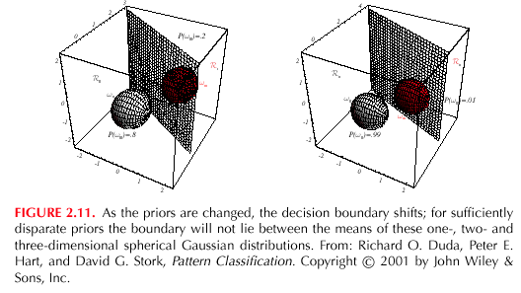
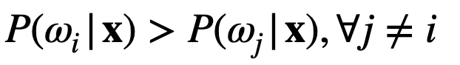
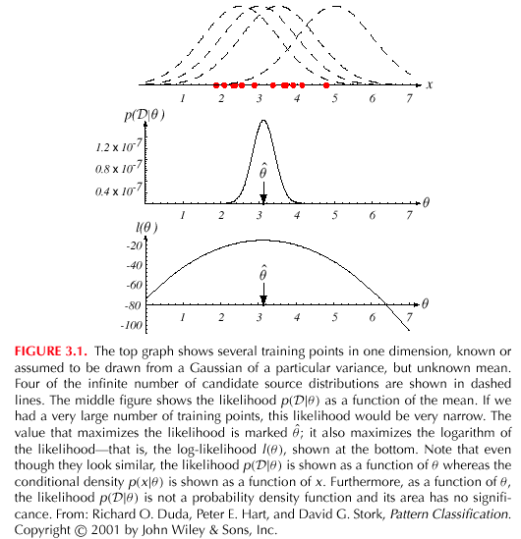
20기 정규세션
Neural Network Basic
Optimal statistical classifier
Maximum likelihood estimation
Notes:
데이터의 distribution 을 찾기에 불확실성이 존재
복잡한 feature space 에서 적용되는 classifier 찾기에 한계를 가짐

Slide 8
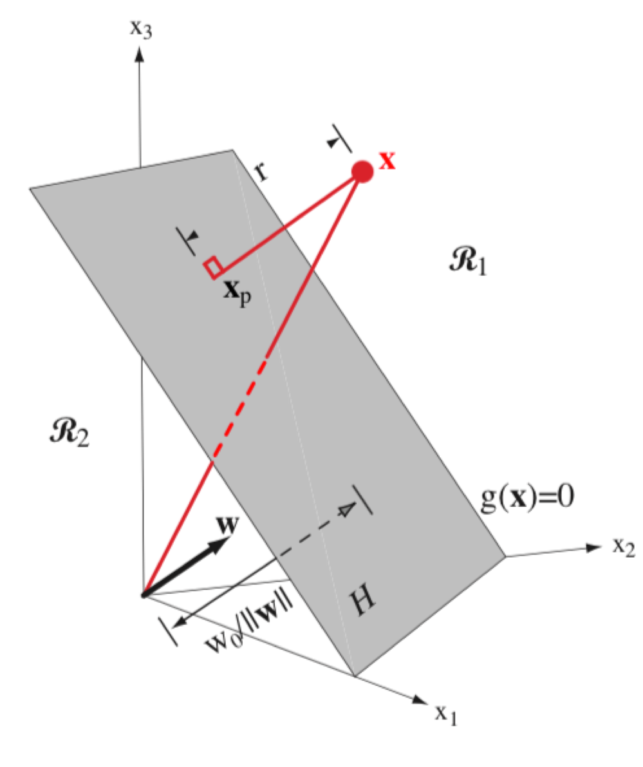
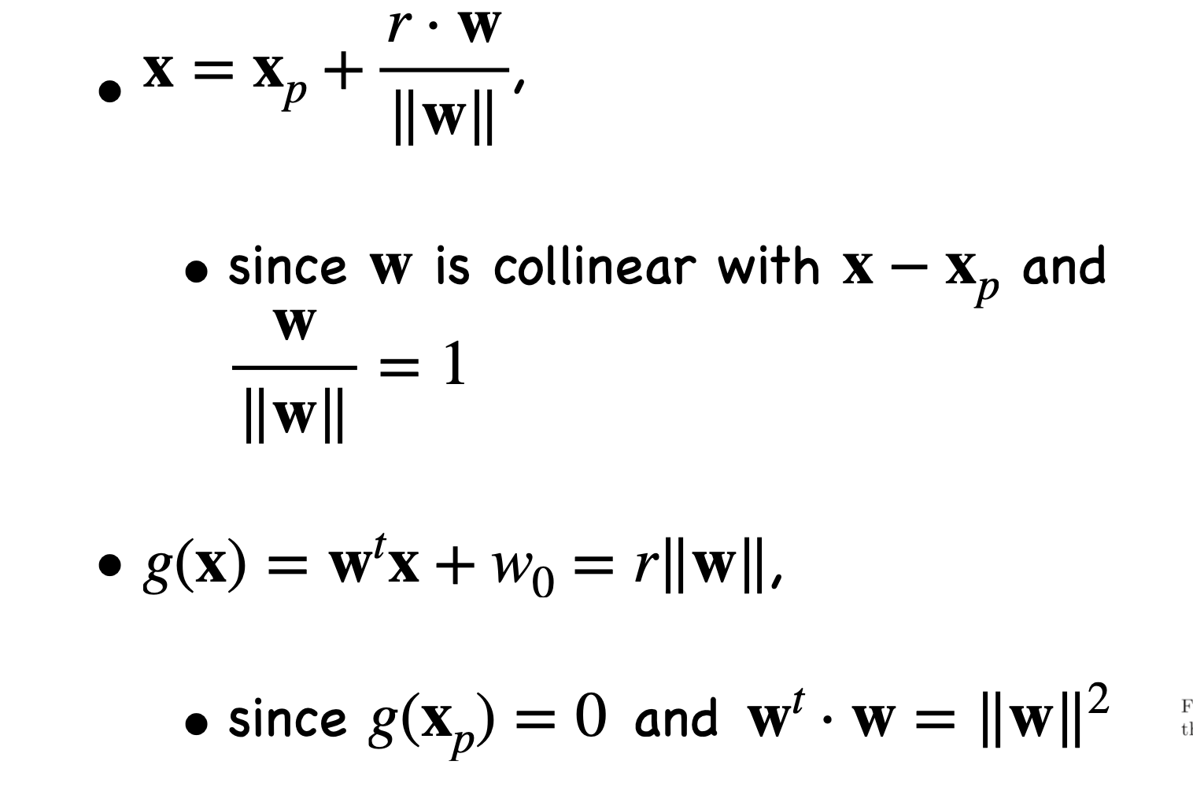
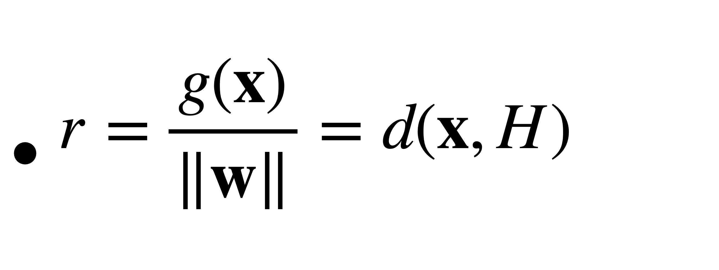
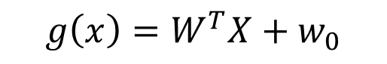
20기 정규세션
Neural Network Basic
Linear discriminant function
$$g\left(x\right)=W^{T}X+w_{0}$$
w: weight vector, w0: the bias

Slide 9
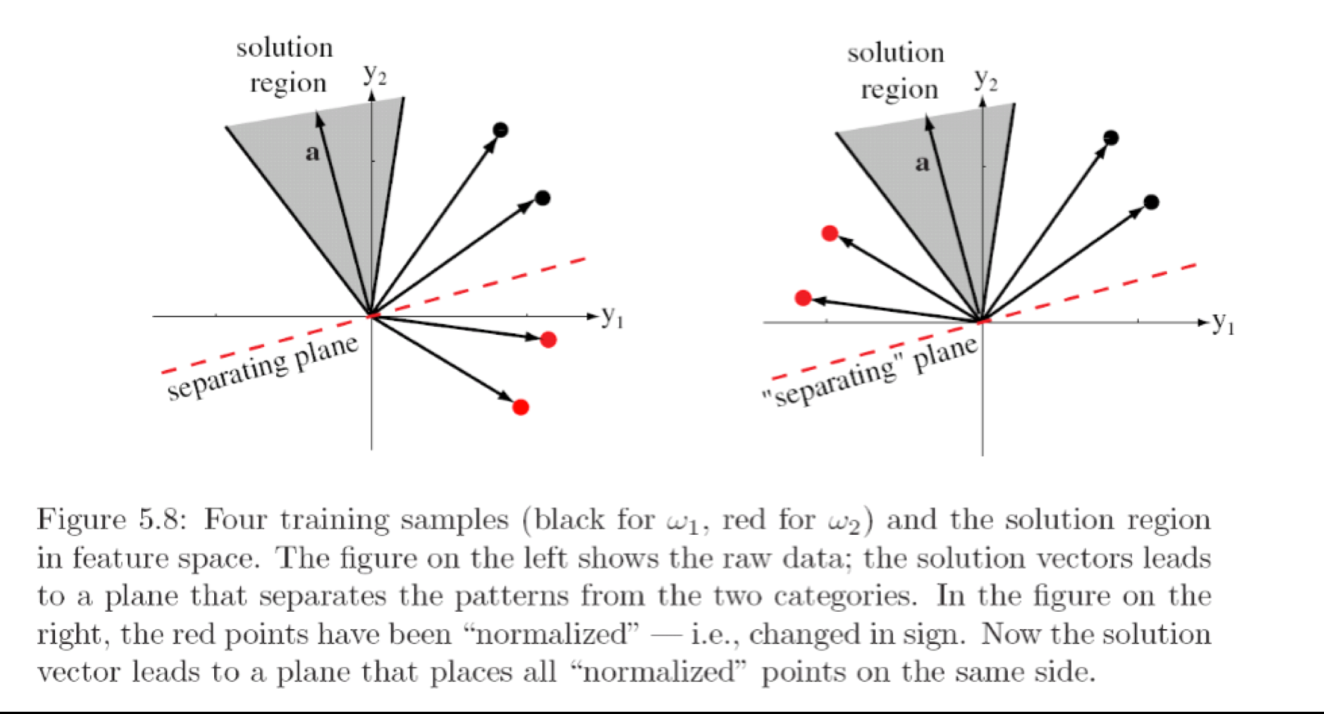
20기 정규세션
Neural Network Basic
Perceptron

Slide 10
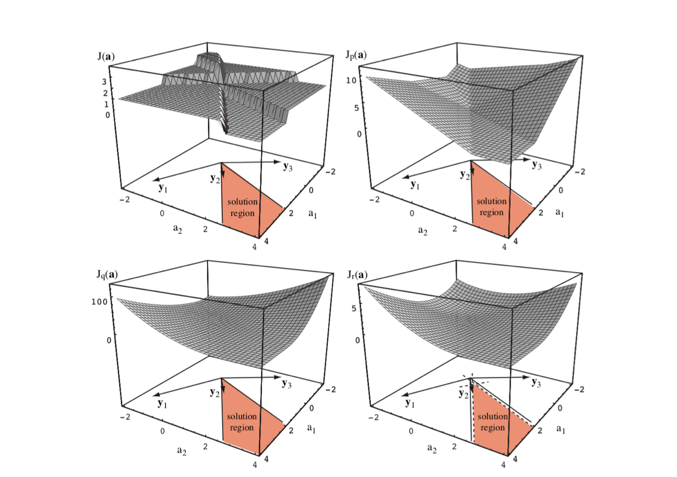
20기 정규세션
Neural Network Basic
Perceptron

Slide 11
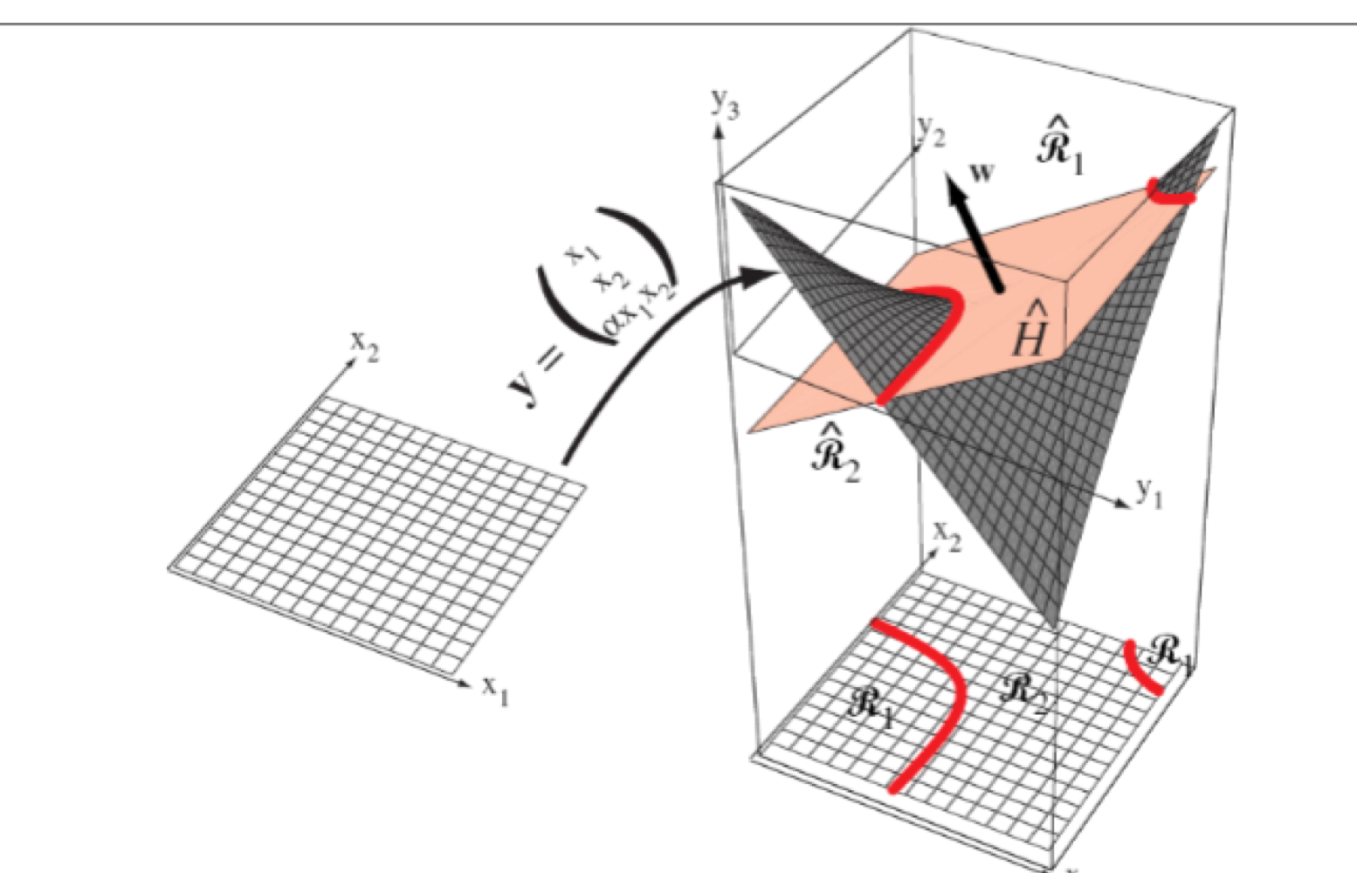
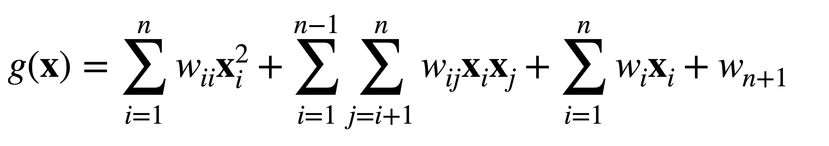
20기 정규세션
Neural Network Basic
Perceptron

Slide 12
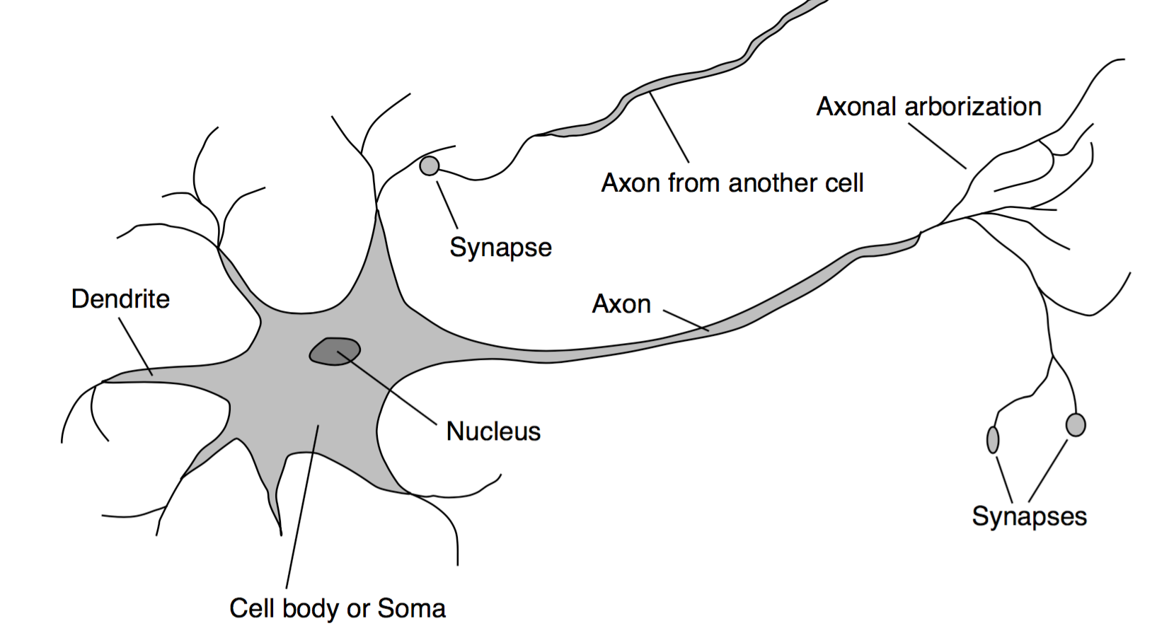
19기 정규세션
Neural Network Basic
Inspired by interconnected neurons
in biological systems
Simple processing units
Each unit receives a number of real-valued inputs
Each unit produces a single real-valued output

Slide 13
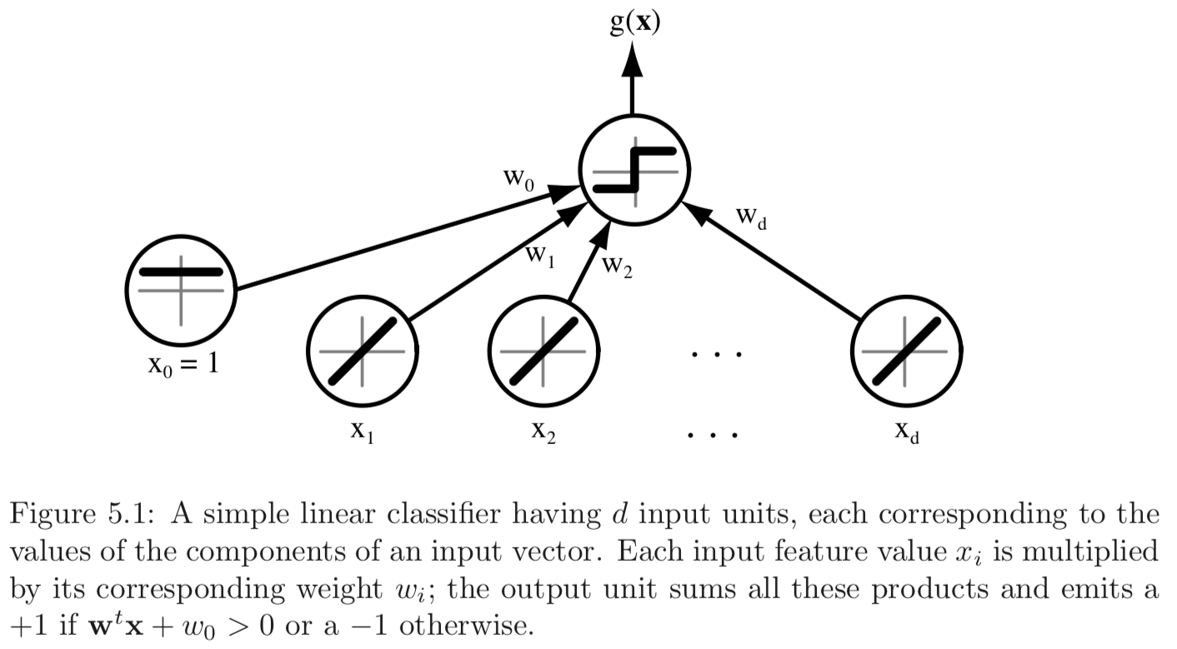
20기 정규세션
Neural Network Basic
Perceptron

Slide 14
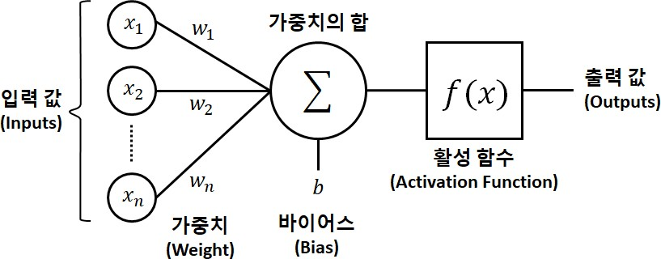
Perceptron
19기 정규세션
Neural Network Basic
가중치(weight) : 각각의 입력에 대해 중요도를 부여 하는 수치

Slide 15
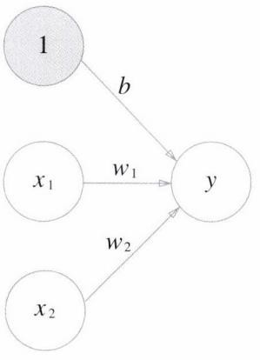
Perceptron
18기 정규세션
Neural Network Basic
Bias(편향)
뉴런이 얼마나 쉽게 활성화 되느냐를 제어
노드의 민감도를 조정하거나 활성화를 조정하는 역할
가중치 만으로 세밀한 조정이 되지 않을 시 편향을 주어 조정이 가능하다.
일반적으로 입력값을 1로 고정하고 편향 b를 곱한 변수로 표현한다.

Slide 16
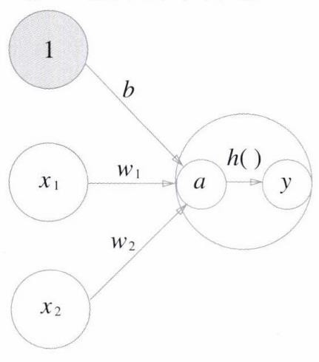
활성화 함수
19기 정규세션
Neural Network Basic
Activation Function (활성화 함수)
입력신호의 총합을 출력 신호로 변환하는 함수
활성화 함수로는 Step function, Relu, Sigmoid, tanh 등 여러 함수 존재
활성화 함수

Slide 17
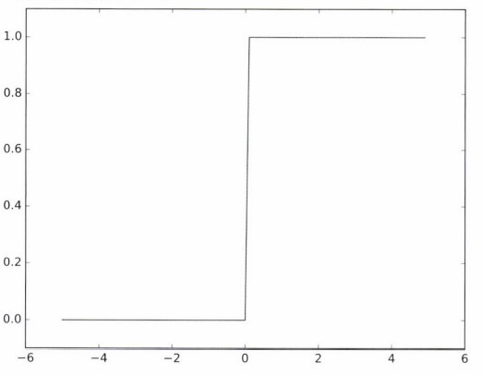
활성화 함수 – Step function
19기 정규세션
Neural Network Basic
출력이 0 또는 1
활성화할지 말 지 여부만 반환

Slide 18
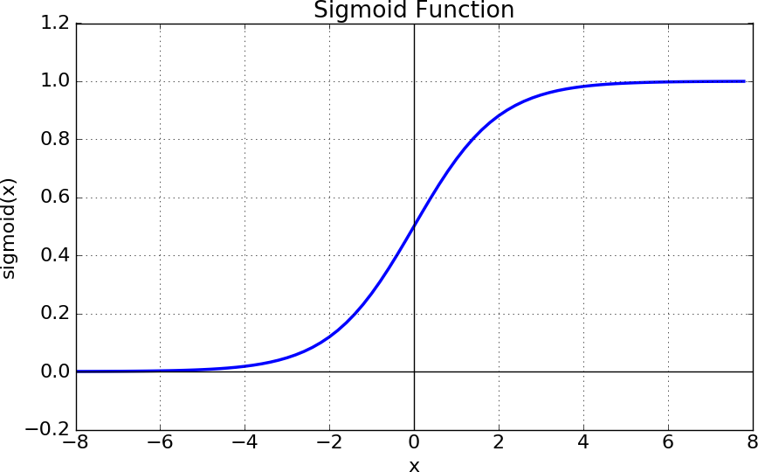
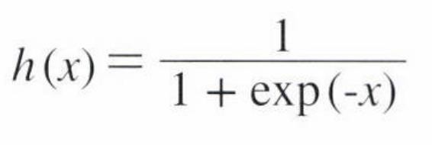
활성화 함수 – Sigmoid
19기 정규세션
Neural Network Basic
0에서 1 사이의 값 출력
활성화 여부가 아닌, 활성화 정도를 반환
1에 가까울수록 많이 활성화됐다는 뜻

Slide 19
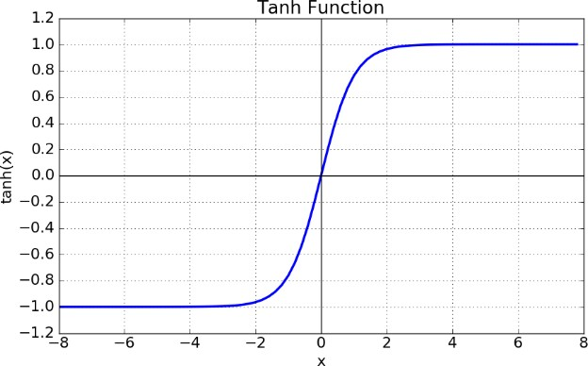
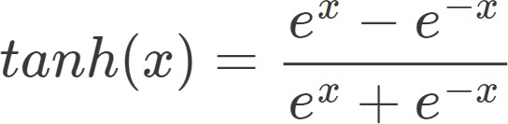
활성화 함수 – Tanh
19기 정규세션
Neural Network Basic
-1에서 1 사이의 값 출력
시그모이드 함수보다 범위가 넓어 출력값의 변화폭이 더 크고 이로 인해 기울기 소실 증상이 적음.

Slide 20
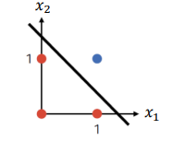
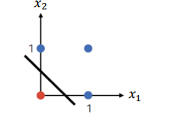
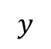
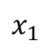
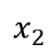
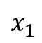
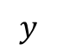
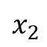
Perceptron 연산
19기 정규세션
Neural Network Basic
AND
OR
$$x_{1}$$
$$x_{2}$$
$$y$$
$$x_{1}$$
$$x_{2}$$
$$y$$
1 | 1 | 1
1 | 0 | 1
0 | 1 | 1
0 | 0 | 0
1 | 1 | 1
1 | 0 | 0
0 | 1 | 0
0 | 0 | 0

Slide 21
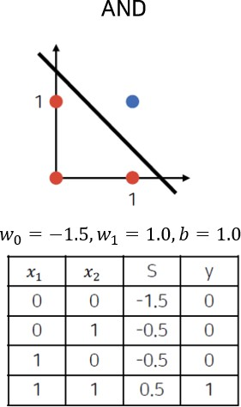
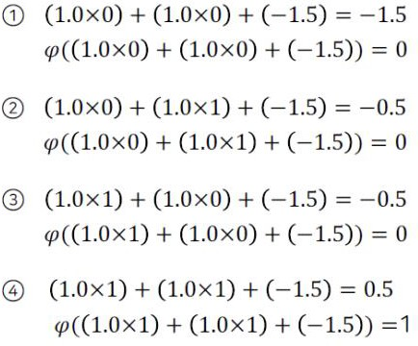
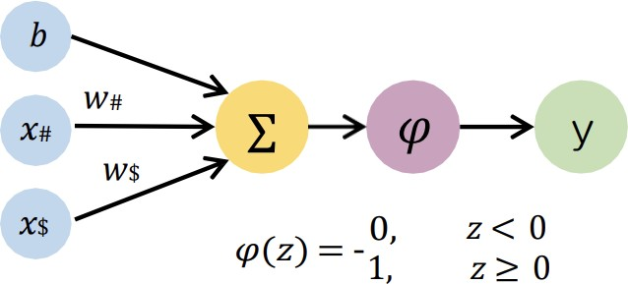



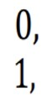
19기 정규세션
Neural Network Basic
Perceptron 연산
𝑥₂
1
𝑏
𝑤₀
𝑥₁
𝑤₁
𝑥₁
𝑥₂
{
𝑤₀ = 1.0, 𝑤₁ = 1.0, 𝑏 = −1.5

Slide 22
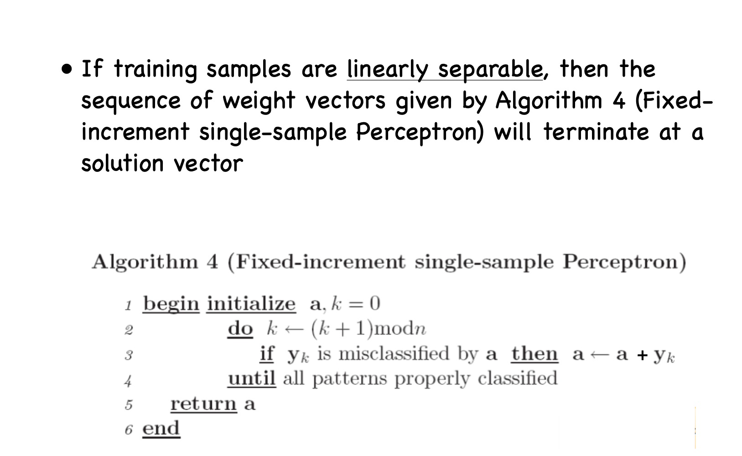
20기 정규세션
Neural Network Basic
Perceptron convergence theorem

Slide 23
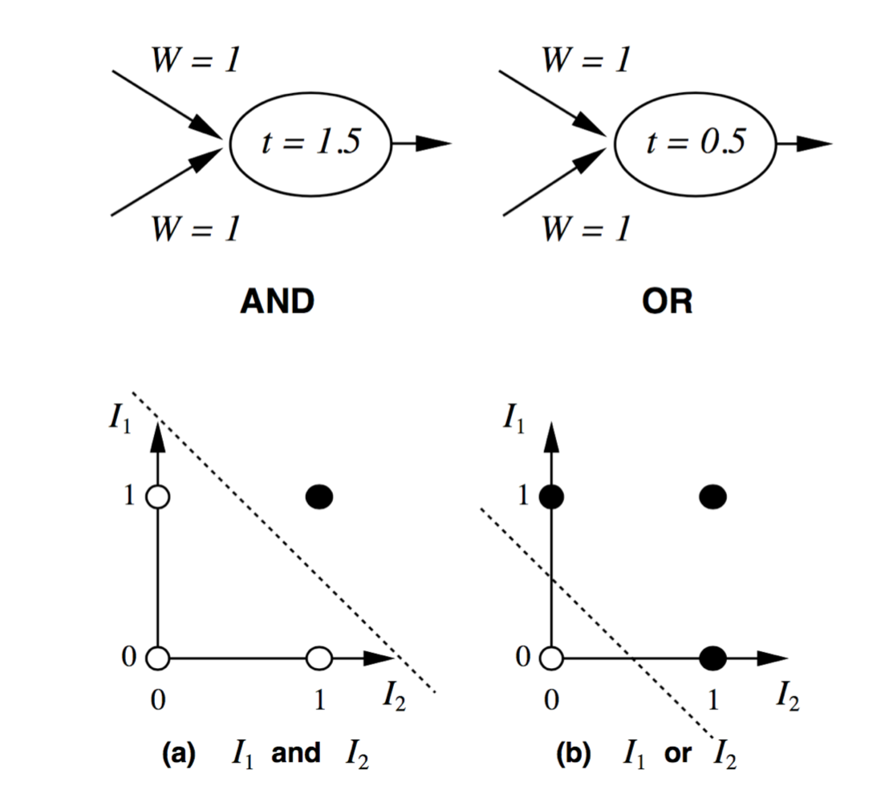
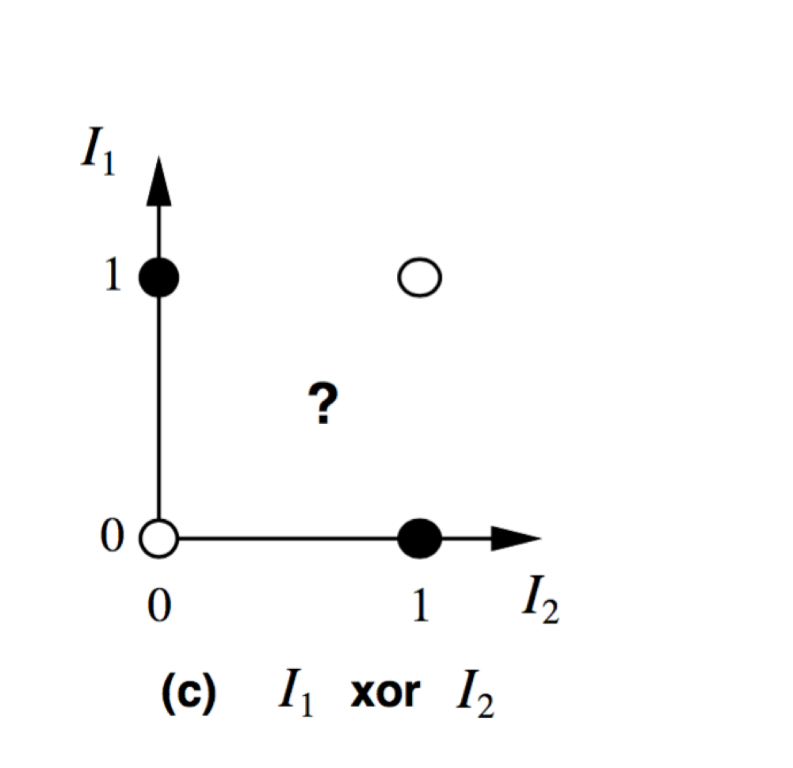
20기 정규세션
Neural Network Basic
Linearly separable

Slide 24
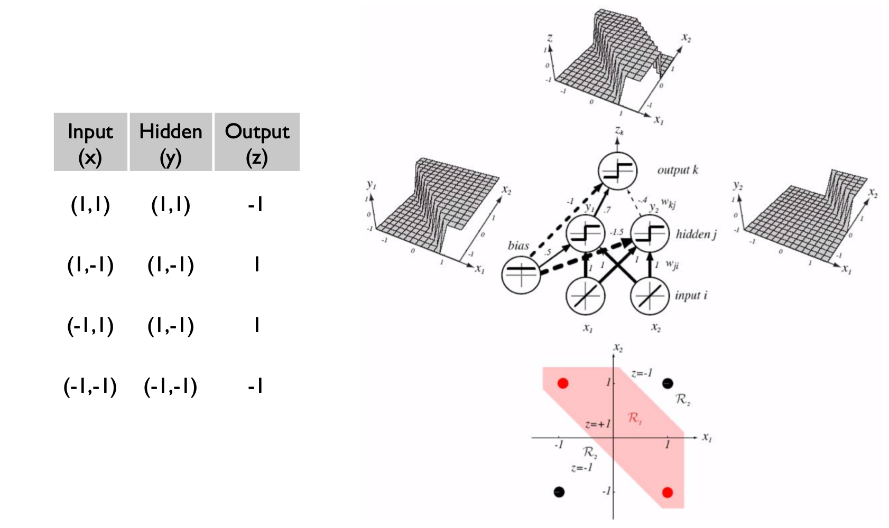
20기 정규세션
Neural Network Basic
Linearly separable

Slide 25
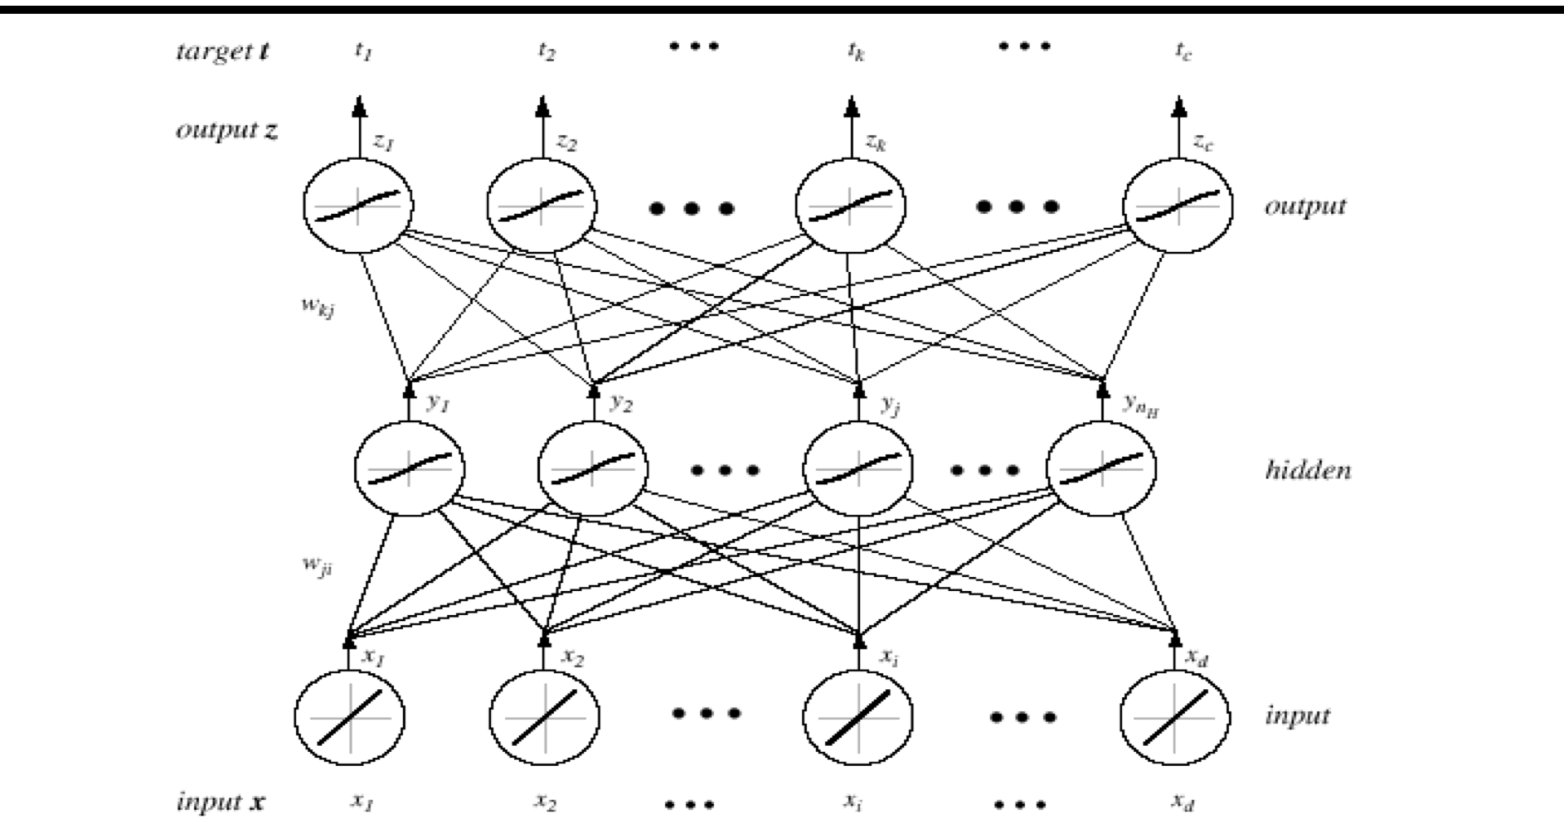
20기 정규세션
Neural Network Basic
Multi-layer perceptron

Slide 26
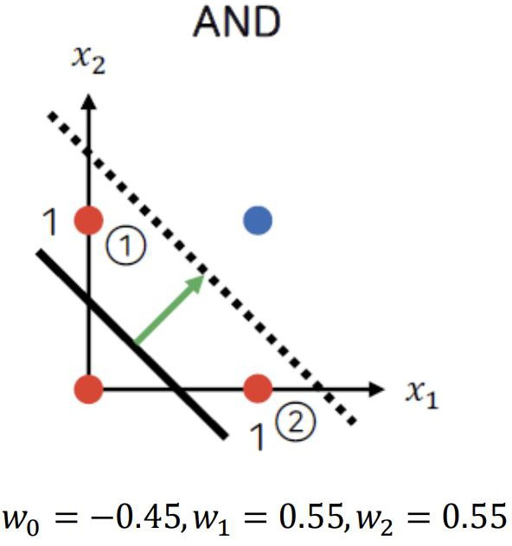
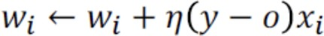
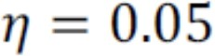
Perceptron 학습
19기 정규세션
Neural Network Basic
𝑏 ← 𝑏 + 0.05 0 − 1 × 1
① 𝑤₁ ← 𝑤₁ + 0.05 0 − 1 × 0
𝑤₂ ← 𝑤₂ + 0.05 0 − 1 × 1
𝑏 ← −0.65 + 0.05 0 − 1 × 1 = −0.7
𝑤₁ ← 0.55 + 0.05 0 − 1 × 0 = 0.55
𝑤₂ ← 0.55 + 0.05 0 − 1 × 1 = 0.5
𝑤₁ = 0.55, 𝑤₂ = 0.55, 𝑏 = −0.65
𝑥₁ | 𝑥₂ | 𝑜 | 𝑦
0 | 0 | 0 | 0
0 | 1 | 1 | 0
1 | 0 | 1 | 0
1 | 1 | 1 | 1
𝑏 ← 𝑏 + 0.05 0 − 1 × 1
② 𝑤₁ ← 𝑤₁ + 0.05 0 − 1 × 1
𝑏 ← −0.65 + 0.05 0 − 1 × 1 = −0.7
𝑤₁ ← 0.55 + 0.05 0 − 1 × 1 = 0.5
𝑤₂ ← 0.55 + 0.05 0 − 1 × 0 = 0.55
①
②
𝑤₂ ← 𝑤₂ + 0.05 0 − 1 × 0

Slide 27
02 | Feedforward & Backpropagation

Slide 28

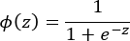

순전파(Feedforward)
19기 정규세션
Neural Network Basic

Slide 29
순전파(Feedforward)
19기 정규세션
Neural Network Basic

Slide 30
순전파(Feedforward)
19기 정규세션
Neural Network Basic

Slide 31
순전파(Feedforward)
19기 정규세션
Neural Network Basic

Slide 32

손실함수(Cost Function)
19기 정규세션
Neural Network Basic
2𝑁
1 ₃
𝐽 = (𝑎 − 𝑦
₎2
1
2
1
1
𝑦₁
1 ₃
𝐽 = (𝑎 − 𝑦
₎2
2
2
2
2
𝑦₂

Slide 33
역전파(Backpropagation)
19기 정규세션
Neural Network Basic
순전파(Feedforward)
알고리즘에서 발생한 오차를 줄이기 위해
새로운 가중치를 업데이트하고, 새로운 가중치로 다시 학습하는 과정

Slide 34

역전파(Backpropagation)
19기 정규세션
Neural Network Basic
1
𝑏
가중치 조정 식
실제값
𝑦
𝑤₀
𝑥
𝑂
1
𝑤₁
학습률(learning rate)
너무 작으면 학습 속도가 매우 느리고 너무 크면 가중치를 미세하게 조정하지 못하기 때문에 최적의 가중치를 찾기 어려움
𝑥₂
실제값(𝑦)과 활성화함수의 return(𝑜)이 다른 경우 가중치(w) 업데이트

Slide 35
19기 정규세션
Neural Network Basic
편미분
다변수함수의 특정 변수를 제외한 나머지 변수를 상수로 생각하여 미분
𝑧 = 𝑓 𝑥, 𝑦 = 𝑥² + 𝑥𝑦 + 𝑦²
𝜕𝑧 𝜕𝑧
= 2𝑥 + 𝑦, = 2𝑦 + 𝑥
𝜕𝑥 𝜕𝑦
𝜕𝑓 𝜕𝑓
∆𝑓 𝑥, 𝑦 =
,
= (2𝑥 + 𝑦, 2𝑦 + 𝑥)
𝜕𝑥 𝜕𝑦

Slide 36
Chain Rule
19기 정규세션
Neural Network Basic
연쇄 법칙, 합성 함수를 미분할 때의 계산 공식
_{𝑔}′
𝑓(𝑔 𝑥 )′ = 𝑓′ 𝑔 𝑥 𝑥
𝜕𝑦 ₌ 𝜕𝑦 ∙ 𝜕𝑢
𝜕𝑥 𝜕𝑢 𝜕𝑥
𝑦 = 𝑓 u , 𝑢 = 𝑔 𝑥 일 때,
성립

Slide 37

역전파(Backpropagation)
19기 정규세션
Neural Network Basic
^{𝜕𝐽}𝑡𝑜𝑡𝑎𝑙
𝑤 = 𝑤 − 𝜂
𝜕𝑤_{𝑗}
𝑗
𝑗
손실함수
_{𝑤}(2) _{= 𝑤}(2) ₋ ^{𝜕𝐽}𝑡𝑜𝑡𝑎𝑙
1,1 1,1
𝜕𝑤 ²
1,1
𝐽₁
역전파의 출발노드인 𝑎⁽³⁾의 𝐽 은 𝐽
1
𝑡𝑜𝑡𝑎𝑙
1
𝐽
_{𝜕𝑎}(3)
_{𝜕𝑧}(3)
𝜕𝐽 𝜕𝐽
2
𝑡𝑜𝑡𝑎𝑙 ₌ 1 × 1 × 1
_{𝜕𝑤}(2)
_{𝜕𝑎}(3)
_{𝜕𝑤}(2)
𝜕𝑧 ³
1,1
1
1
1,1

Slide 38


역전파(Backpropagation)
19기 정규세션
Neural Network Basic
_{𝜕𝑎}(3)
_{𝜕𝑧}(3)
𝜕𝐽
𝑡𝑜𝑡𝑎𝑙 ₌
𝜕𝐽
1 × 1 × 1
_{𝜕𝑤}(2)
_{𝜕𝑎}(3)
_{𝜕𝑤}(2)
𝜕𝑧 ³
1,1
1
1
1,1
① ② ③
손실함수
𝐽₁
참고:
𝐽₂
①

Slide 39


역전파(Backpropagation)
19기 정규세션
Neural Network Basic
_{𝜕𝑎}(3)
_{𝜕𝑧}(3)
𝜕𝐽
𝑡𝑜𝑡𝑎𝑙 ₌
𝜕𝐽
1 × 1 × 1
_{𝜕𝑤}(2)
_{𝜕𝑎}(3)
_{𝜕𝑤}(2)
𝜕𝑧 ³
1,1
1
1
1,1
① ② ③
손실함수
참고:
𝐽₁
𝐽₂
②

Slide 40

역전파(Backpropagation)
19기 정규세션
Neural Network Basic
_{𝜕𝑎}(3)
_{𝜕𝑧}(3)
𝜕𝐽
𝑡𝑜𝑡𝑎𝑙 ₌
𝜕𝐽
1 × 1 × 1
_{𝜕𝑤}(2)
_{𝜕𝑎}(3)
_{𝜕𝑤}(2)
𝜕𝑧 ³
1,1
1
1
1,1
① ② ③
손실함수
𝐽₁
참고:
𝐽₂
③

Slide 41
역전파(Backpropagation)
19기 정규세션
Neural Network Basic
①
②
③
_{𝜕𝑎}(3)
_{𝜕𝑧}(3)
𝜕𝐽
𝜕𝐽₁
𝑡𝑜𝑡𝑎𝑙 ₌
1
1
_{𝑎}(2)
_{𝜕𝑤}(2)
_{𝜕𝑎}(3)
×
×
_{𝜕𝑤}(2)
= (𝑎 ³
− 𝑦 )
× 𝑎 ³ (1 − 𝑎 ³ ) ×
1 1
𝜕𝑧 ³
1
1
1
1,1
1
1
1,1
_{𝛿}(3) ₌
𝜕𝐽₁
_{𝜕𝑧}(3)
= (𝑎 ³ − 𝑦 ) × 𝑎 ³ (1 − 𝑎 ³ )
1
1
1 1 1
1
_{𝑤}(2) _{= 𝑤}(2) ₋ ^{𝜕𝐽}𝑡𝑜𝑡𝑎𝑙 ₌
_{𝑤} 2
_{− 𝛿}(3)_{𝑎}(2)
1 1
1,1 1,1
𝜕𝑤 ²
1,1
1,1

Slide 42





역전파(Backpropagation)
19기 정규세션
Neural Network Basic
𝜕𝐽₁
(3) 3 3 3
𝛿₁ = ₍₃₎ = (𝑎₁ − 𝑦₁) × 𝑎₁ (1 − 𝑎₁ )
𝜕𝑧₁
_{𝑤}(2) _{= 𝑤}(2) ₋ ^{𝜕𝐽}𝑡𝑜𝑡𝑎𝑙 _{= 𝑤} 2 _{− 𝛿}(3)_{𝑎}(2)
1,1 1,1
2
1,1 1 1
^{𝜕𝑤}1,1
손실함수
같은 방식으로
_{𝑊}(2)
_{𝜹}(𝟑)
1,1
𝟏
𝐽₁
(2)
^{𝑊}2,1
_{𝜹}(𝟑)
𝟐
𝐽₂
_{𝑊}(2)
2,2

Slide 43

역전파(Backpropagation)
19기 정규세션
Neural Network Basic
^{𝜕𝐽}𝑡𝑜𝑡𝑎𝑙
𝑤_{𝑗} = 𝑤_{𝑗} − 𝜂
𝜕𝑤
𝑗
_{𝜕𝑎}(2)
_{𝜕𝑧}(2)
𝜕𝐽 𝜕𝐽
𝑡𝑜𝑡𝑎𝑙 ₌ 𝑡𝑜𝑡𝑎𝑙 × 1 × 1
_{𝜕𝑤}(1)
_{𝜕𝑎}(2)
_{𝜕𝑤}(1)
𝜕𝑧 ²
1,1
1
1
1,1

Slide 44


역전파(Backpropagation)
19기 정규세션
Neural Network Basic
^{𝜕𝐽}𝑡𝑜𝑡𝑎𝑙
𝑤_{𝑗} = 𝑤_{𝑗} − 𝜂
𝜕𝑤
𝑗
손실함수
_{𝜕𝑎}(2)
_{𝜕𝑧}(2)
𝜕𝐽 𝜕𝐽
𝑡𝑜𝑡𝑎𝑙 ₌ 𝑡𝑜𝑡𝑎𝑙 × 1 × 1
_{𝜕𝑤}(1)
_{𝜕𝑎}(2)
𝜕𝑧 ²
_{𝜕𝑤}(1)
𝐽₁
1,1
1
1
1,1
_{𝑎}(2)_{의 𝐽}
은 𝐽 +𝐽
1
𝑡𝑜𝑡𝑎𝑙
1 2
𝐽₂

Slide 45



역전파(Backpropagation)
19기 정규세션
Neural Network Basic
𝜕𝐽
𝜕𝐽
_{𝜕𝑎}(2)
_{𝜕𝑧}(2)
𝑡𝑜𝑡𝑎𝑙 ₌ 𝑡𝑜𝑡𝑎𝑙 ×
1
1
_{𝜕𝑤}(1)
_{𝜕𝑎}(2)
×
_{𝜕𝑤}(1)
𝜕𝑧 ²
1,1
1
1
1,1
손실함수
_{𝜹}(𝟑)
𝟏
𝐽₁
_{𝜹}(𝟑)
𝟐
𝐽₂

Slide 46

역전파(Backpropagation)
19기 정규세션
Neural Network Basic
𝜕𝐽
𝜕𝐽
_{𝜕𝑎}(2)
_{𝜕𝑧}(2)
𝑡𝑜𝑡𝑎𝑙 ₌ 𝑡𝑜𝑡𝑎𝑙 ×
1
1
_{𝜕𝑤}(1)
_{𝜕𝑎}(2)
×
_{𝜕𝑤}(1)
𝜕𝑧 ²
1,1
1
1
1,1
_{𝑾}(𝟐)
𝟏,𝟏
_{𝑾}(𝟐)
𝟏,𝟐
_{𝑾}(𝟐)
𝟐,𝟏
_{𝑾}(𝟐)
𝟐,𝟐
_{𝑧}(3) _{= 𝑤}(2)_{𝑎}(2) _{+ 𝑤}(2)_{𝑎}(2)
1 1,1 1 1,2 2
_{𝑧}(3) _{= 𝑤}(2)_{𝑎}(2) _{+ 𝑤}(2)_{𝑎}(2)
2 2,1 1 2,2 2

Slide 47


역전파(Backpropagation)
19기 정규세션
Neural Network Basic

Slide 48


역전파(Backpropagation)
19기 정규세션
Neural Network Basic
_{𝜹}(𝟐)
𝟏
𝛿⁽²⁾ = (𝛿 ³ 𝑤⁽²⁾ − 𝛿 ³ 𝑤⁽²⁾) × 𝑎 ² (1 − 𝑎 ² )
1 1 1,1 2 2,1 1 1
_{𝑤} 1
_{= 𝑤}(1) ₋ ^{𝜕𝐽}𝑡𝑜𝑡𝑎𝑙 ₌
_{𝑤} 1 _{− 𝛿}(2)_{𝑎}(1)
1 1
1,1
1,1
𝜕𝑤 ¹
1,1
1,1

Slide 49
역전파(Backpropagation)
19기 정규세션
Neural Network Basic
_{𝜹}(𝟐)
_{𝑊}(2)
_{𝜹}(𝟑)
𝟏
1,1
𝟏
_{𝑤}(2) _{= 𝑤} 2
1,1 1,1
_{− 𝛿}(3)_{𝑎}(2)
1 1
_{𝑤} 1
_{− 𝛿}(2)_{𝑎}(1)
1 1
= 𝑤 ¹
1,1
1,1

Slide 50

역전파 (Backpropagation)
19기 정규세션
Neural Network Basic

Slide 51

Vanishing Gradient Problem
19기 정규세션
Neural Network Basic
깊이가 깊은 심층신경망에서는 역전파 알고리즘이 입력층으로 전달됨에 따라
그래디언트가 점점 작아져 결국 가중치 매개변수가 업데이트 되지 않는 경우가 발생

Slide 52


Vanishing Gradient Problem - sigmoid
19기 정규세션
Neural Network Basic
Sigmoid
기울기가 작아지는 좌우 부분은 미분하면 0이 됨
역전파를 이용하여 편미분할 때 $\frac{dj_{total}}{dw}$가 0이되어 가중치 업데이트가 없어지는 현상이 saturated 현상
접선의 기울기 매우 작아짐.

Slide 53

Vanishing Gradient Problem
19기 정규세션
Neural Network Basic
크고 복잡한 데이터를 다루기 위해서는 히든 레이어를
여러 개 연결해야 하는데, MLP와 역전파 방법으로는 한계
=> 2차 인공지능의 겨울

Slide 54

활성화함수 - ReLU 함수
19기 정규세션
Neural Network Basic

Slide 55
19기 정규세션
Neural Network Basic
“week3_NeuralNetworkBasic_assignment1.pdf” 파일의 문제들을
상세한 풀이과정과 함께 풀어주세요.
“week3_NeuralNetworkBasic_ assignment.ipynb” 노트북 파일에서
코드 실습을 진행해 주세요.

Slide 56
참고자료
19기 정규세션
Neural Network Basic
딥러닝 Neural Network AND 함수, XOR 문제 해결 방법 (tistory.com)
퍼셉트론(Perceptron) (tistory.com)
실체가 손에 잡히는 딥러닝(3) “이것만은 꼭 알아두자! 딥러닝의 꽃 - 가중치, 편향, 활성화 함수, 역전파” | Popit
[기계학습] Neural Networks 1 (velog.io)
활성화 함수 종료 : [ML] 활성화 함수(Activation Function) 종류 정리 (tistory.com)
Vanishing Gradient Problem(기울기 소멸 문제) – 창의 컴퓨팅(Creative Computing)
투빅스 17기 김현태님 강의자료
밑바닥부터 시작하는 딥러닝
건국대학교 김학수 교수님 ‘기계학습’ 강의
https://heeya-stupidbutstudying.tistory.com/38
역전파: https://m.blog.naver.com/samsjang/221033626685
https://brunch.co.kr/@gdhan/6
https://www.letr.ai/explore/story-20211105-1
https://www.youtube.com/watch?v=bpBdSDEGViA
신경망의 기본 구조 (velog.io)
텐서플로우 딥러닝 강의 12-2 - ReLU 활성함수 - YouTube

Slide 57

Q & A

